Slide 1
Starwhale平台使用说明
目的: 在公司内网中搭建⼀个Server版的Starwhale MLOps平台，让公司内开发工程师对模型和数据进行批量管理，具体分为数据集管理，模型管理，部署管理。
数据管理：方便导入和导出多种格式的数据集，支持数据的共享，对数据集进行版本控制，进行每个版本的变化，便于回溯和比较。
模型管理：提供灵活的训练环境，支持多种深度学习框架，记录模型的预测结果和评估结果。对模型进行记录，便于版本跟踪，回滚和优化。
部署管理：简化模型的部署流程，支持在多种环境，比如Docker，K8s中部署，提供详细的部署监控和日志记录，帮助排查问题和优化模型。
Notes:
尊敬的各位嘉宾，女士们、先生们，大家好！今天非常荣幸能够在此向大家介绍Starwhale平台的使用说明。作为一名演讲大师，我深知信息传递的重要性，因此我们精心准备了一份清晰、简洁的指南，帮助大家快速掌握该平台的使用方法。在本次演讲中，我们将从以下几个方面为您详细介绍Starwhale平台的特点和功能：首先，我们将深入探讨平台的核心优势，以及它在行业中的独特之处。Starwhale平台不仅拥有先进的技术架构，还提供了全方位的功能支持，使得使用者能够高效地完成各种任务和项目。接下来，我们将重点讲解平台的基本操作流程。无论是对于新手还是有经验的用户，我们都将提供详细的操作步骤和技巧分享，帮助您迅速上手。最后，我们将为大家展示一些实际案例，以便更好地理解Starwhale平台在实际工作中的应用。通过这些案例，您将能够更加清晰地看到该平台所带来的巨大价值和潜力。在这个快节奏的数字化时代，Starwhale平台无疑是您不可或缺的工具之一。它将成为您实现个人和企业目标的强大助力，帮助您在激烈的竞争中占据优势地位。让我们一同踏入Starwhale平台的奇妙世界，探索它的无限可能吧！谢谢大家！以上就是本次演讲的开场白，希望能够引起您的兴趣和期待。接下来，我们将进入正式的内容讲解，请您做好准备。谢谢！

Slide 2

目录
01 Starwhale 先决条件
02 Starwhale Client (swcli) 用户指南
03 Starwhale Standalone入门指南
04 Starwhale 本地Server用户指南及入门
05 Starwhale Server Minikube指南
06 Kubernetes集群配置
07 Minio和Mysql
08 集群配置ingress
09 Kubernetes构建Starwhale Client
10 kubernetes调动gpu资源
Notes:
在这次的演讲中，我将为大家详细解析Starwhale的整体内容。首先，我们会深入了解Starwhale的核心概述，以及其架构的全局视角。随后，我们将引导大家步入Starwhale的世界，分别探讨如何利用Starwhale独立版本和云计算版本进行实践操作。接下来，我们将深度挖掘Starwhale平台的功能特色，并以部署Llama 2-Chat模型为例，让大家亲身感受其实践效果。最后，我们会整理一些用户常见的疑问并提供相应的技术支持，帮助大家更好地使用Starwhale平台。

Slide 3


01
Starwhale先决条件
Notes:
Starwhale概述：在人工智能领域，Starwhale是一个领先的开源MLOps平台。它的目标是提供一种简单而高效的方法来管理机器学习生命周期的各个环节。下面我将介绍MLOps和LLMOps平台的重要性以及Starwhale解决的主要挑战。定义和目标：首先，让我们来了解一下MLOps和LLMOps。MLOps是机器学习运营的缩写，强调将机器学习模型从开发到生产部署的全过程进行管理和自动化。LLMOps则是指低代码机器学习运营，通过简化流程和提供可视化界面，降低了使用机器学习的门槛。MLOps和LLMOps平台的目标是提高机器学习项目的可扩展性、可靠性和效率。MLOps/LLMOps平台的重要性：在现代数据驱动的世界中，机器学习已成为许多企业的核心能力之一。然而，构建和管理一个高效且可靠的机器学习系统并不容易。这就需要借助MLOps和LLMOps平台来实现。这些平台提供了一系列的工具和功能，使得机器学习团队能够更好地协同工作、监控模型性能和快速迭代。它们还提供了自动化的模型训练、部署和更新功能，大大减少了手动操作的错误风险。解决的主要挑战：尽管MLOps和LLMOps平台在推动机器学习项目的成功方面发挥着重要作用，但仍然面临着一些挑战。其中之一就是数据质量和数据一致性问题。机器学习模型的性能依赖于高质量的训练数据，因此确保数据的完整性和准确性变得非常重要。此外，机器学习项目中的数据通常来自不同的来源和格式，这就需要进行数据清洗和转换的工作。MLOps和LLMOps平台提供了一些工具来解决这些问题，例如数据管道和数据校验功能。另一个挑战是模型的可解释性和公平性。随着机器学习应用的普及，人们对模型的理解和对决策的解释越来越重要。尤其是在一些敏感性领域，如金融和医疗，需要确保模型的预测结果具有可解释性和公正性。为了解决这个挑战，一些MLOps和LLMOps平台开始引入可解释性模型和公平性评估的工具。总结起来，MLOps和LLMOps平台对于管理机器学习项目至关重要。它们不仅提高了效率和可靠性，还解决了数据质量和模型可解释性等挑战。在未来，我们可以期待更多创新和发展来满足机器学习团队的需求。这部分我将以Starwhale为例来介绍如何解决主要的挑战。

Slide 4

Standalone先决条件
Python3.7-3.11
Linux或macOS
Conda
Ubuntu 20.04.2.0
CentOS7.9
Python3.8.10
可选/我没用
Notes:
这段我将以MLOps/LLMOps平台的重要性为主题，为您介绍其对提升研发效率、保障模型质量和促进团队合作的重要作用。首先，MLOps/LLMOps平台的引入可以显著提升机器学习项目的研发效率和迭代速度。通过标准化流程和自动化模型训练、测试、部署等环节，该平台大大减少了人工干预的需求。数据科学家、开发者和运维人员可以在平台上高效协作，无需重复劳动，节省了大量时间和精力。这种高效率的研发方式使得机器学习项目的迭代周期大幅缩短，从而更好地适应了市场快速变化的需求。其次，MLOps/LLMOps平台能够有效地保障模型质量。通过持续的模型评估与监控，该平台能够实时监测机器学习模型在生产环境中的性能和稳定性。一旦发现模型漂移或性能下降的问题，它会自动触发相应的修复措施，确保模型输出始终具有高质量。这种持续关注和及时处理问题的能力，为业务决策提供了可靠的数据支持，保障了机器学习项目的可持续发展。最后，MLOps/LLMOps平台还能够促进团队之间的合作与沟通。它支持版本控制和协作工具，使得不同角色的团队成员能够在一个统一的平台上进行高效协作。开发者和数据科学家可以共享代码和模型，运维人员可以方便地进行部署和维护。这种紧密的合作模式简化了沟通流程，加速了项目的整体进度。同时，平台还可以记录团队成员的工作轨迹和贡献，为后续的项目复盘和经验积累提供有力支持。总结来说，MLOps/LLMOps平台在提升研发效率、保障模型质量和促进团队合作方面的重要作用不可忽视。它的引入将为企业带来更高的效率和竞争力，为数据驱动的业务发展提供了强有力的支持。

Slide 5
Server先决条件
Starwhale Client 0.6.7+
0.6.15/0.6.14
Docker 19.03+ 24.0.7
Docker Compose 2.0.0+ 2.29.0
Minikube 1.32.0+
v1.32.0
Helm 3.2.0+
v3.5.3
Kubernetes集群
v1.23.6
MySQL
v8.0.31
对象存储接口
MinIO
Notes:
这部分，我们将深入讨论Starwhale平台如何解决一些关键的挑战。首先，数据孤岛问题是许多组织面临的一个普遍现象。Starwhale平台通过构建开放的数据共享生态，有效地解决了这个问题。它不仅允许用户在保护隐私的前提下实现数据的互联互通，而且还促进了数据的高效利用和价值最大化。其次，传统模型训练中遇到的计算能力瓶颈是另一个重要挑战。为了解决这个问题，Starwhale利用了分布式计算技术，提供了强大的计算支持。这一创新使得大规模数据处理和复杂模型训练变得可行，从而大幅提升了研究与开发的效率。最后，AI模型的部署复杂性是阻碍许多研究者和开发者的一大难题。Starwhale简化了这个复杂的流程，推出了一键式部署功能，降低了将AI模型从研发到生产的门槛。这一举措使得研究人员和开发者能够更专注于创新，而不会被复杂的部署过程所困扰。

Slide 6
02
Starwhale Client(Swcli) 用户指南
Notes:
Starwhale架构概览，是一个高度可扩展和灵活的系统架构。核心组件包括分布式消息队列、高性能数据库和分布式缓存等。实例类型包括生产环境、测试环境和开发环境，而管理工具则用于实现对实例的监控和管理。此外，跨团队协作机制也是Starwhale架构的重要组成部分，通过集成版本控制系统和自动化构建工具，实现了高效的代码共享和协同开发。

Slide 7
Swcli
1
概念
纯Python3编写，可以使用pip命令完成安装，是starwhale的命令行工具
安装建议
使用 venv 或 conda 创建一个隔离的 Python 环境，并在其中安装 Starwhale，是 Python 推荐的做法。
2
3
快速安装
python3 -m pip install starwhale
Notes:
这段我将以"实例类型与管理工具"为主题，深入介绍Starwhale平台的核心特性。首先，让我们来谈谈Starwhale平台所提供的实例类型。它支持多种实例类型，包括CPU、GPU和TPU等，这些实例类型旨在满足不同用户的实际需求。无论是需要大量计算资源的任务，还是需要高性能图形处理能力的应用，Starwhale都能提供相应的解决方案。通过根据实际需求选择合适的实例类型，用户可以优化计算性能，同时平衡成本。其次，我们来看看如何创建和配置实例。在Starwhale平台上，用户只需进行简单操作即可创建实例，并对其进行配置。这包括设置实例的硬件规格、操作系统和网络环境等。这种灵活性使得Starwhale能够满足各种不同的使用需求。无论是需要进行大规模数据处理的任务，还是需要在分布式环境中运行应用，Starwhale都能够提供所需的配置选项。最后，我们要介绍的是Starwhale平台提供的实例管理工具。为了帮助用户高效管理和优化实例资源，Starwhale提供了一系列的功能，包括实例监控、自动扩缩容和负载均衡等。实例监控可以帮助用户实时了解实例的状态和性能，从而及时做出调整。自动扩缩容功能可以根据实例的实际负载情况，自动增加或减少实例数量，以优化资源的利用率。而负载均衡则能够将流量均匀分配到不同的实例上，提高整体的服务质量和响应速度。综上所述，Starwhale平台通过支持多种实例类型、提供灵活的创建与配置方式以及强大的实例管理工具，帮助用户有效地管理和优化实例资源。它的出现为云计算领域带来了更多的可能性，为用户创造了更多的价值。下面我将进入下一个主题。

Slide 8
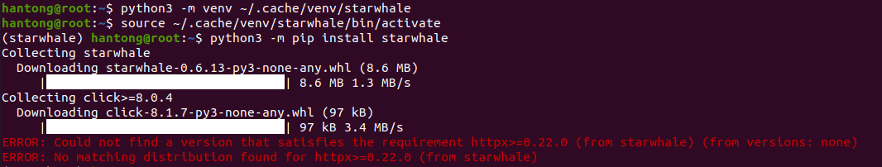
具体步骤
1. 下载python
sudo apt-get install python3 python3-venv python3-pip
2. 在虚拟环境安装
python3 -m venv ~/.cache/venv/starwhale source ~/.cache/venv/starwhale/bin/activate python3 -m pip install starwhale
显示httpx版本有问题，故尝试升级pip，超时，换源后成功
pip install --upgrade pip -i https://mirrors.aliyun.com/pypi/simple/
Notes:
下面我将详细介绍如何选择实例类型。在我们进行实例选择时，首要的任务是明确你的目标和需求。你需要清楚地知道你希望通过实例来达成什么样的目标，解决何种问题。这将帮助你更好地确定需要哪种类型的实例。其次，理解你的受众是非常重要的。你要知道你的信息或知识将传递给哪些人，他们对你的主题有多熟悉，他们对此有怎样的需求或期待。这些因素都将影响你选择实例的方式和内容。再者，你需要确保你选择的实例是相关的。这意味着它们必须与你要传达的信息或知识紧密相连，能够帮助你更有效地传达你的信息并达到你的目标。最后，你需要选择那些具有说服力的实例。这不仅仅是因为它们能够直接支持你的观点或理论，更是因为它们能够引起人们的共鸣，让他们更愿意接受你的观点。在选择实例的过程中，以上四个方面都是需要考虑的重要因素。只有当这四个环节都得到了充分的考虑和执行，我们才能选择到最适合我们的实例。

Slide 9
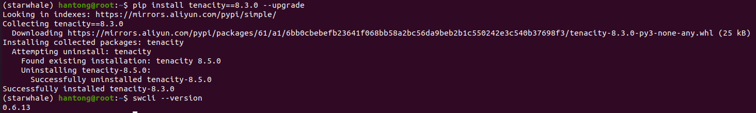
具体步骤
3. 最终安装方案
为了避免其他的超时，直接换源，然后下载。
pip config set global.index-url https://mirrors.aliyun.com/pypi/simple/
python3 -m pip install starwhale
4.验证
Starwhale发布了6.0.15/6.0.14，解决了如下问题，现在可以直接swcli --version来验证，如果不是这两个版本，建议直接升级python3 -m pip install --upgrade starwhale
如果低版本，会有问题：显示缺少模块
是因为：tenacity大于8.4版本就会缺少asyncio这个module，最新版本的pip都是8.5，故下载8.3版本后解决。
pip install tenacity==8.3.0 --upgrade
swcli --version，如图显示安装成功
Notes:
下面我将详细介绍如何选择实例类型。在我们进行实例选择时，首要的任务是明确你的目标和需求。你需要清楚地知道你希望通过实例来达成什么样的目标，解决何种问题。这将帮助你更好地确定需要哪种类型的实例。其次，理解你的受众是非常重要的。你要知道你的信息或知识将传递给哪些人，他们对你的主题有多熟悉，他们对此有怎样的需求或期待。这些因素都将影响你选择实例的方式和内容。再者，你需要确保你选择的实例是相关的。这意味着它们必须与你要传达的信息或知识紧密相连，能够帮助你更有效地传达你的信息并达到你的目标。最后，你需要选择那些具有说服力的实例。这不仅仅是因为它们能够直接支持你的观点或理论，更是因为它们能够引起人们的共鸣，让他们更愿意接受你的观点。在选择实例的过程中，以上四个方面都是需要考虑的重要因素。只有当这四个环节都得到了充分的考虑和执行，我们才能选择到最适合我们的实例。

Slide 10


具体步骤
5.扩展到全局环境使用
sudo ln -sf "$(which swcli)" /usr/local/bin/
Notes:
下面我将详细介绍如何选择实例类型。在我们进行实例选择时，首要的任务是明确你的目标和需求。你需要清楚地知道你希望通过实例来达成什么样的目标，解决何种问题。这将帮助你更好地确定需要哪种类型的实例。其次，理解你的受众是非常重要的。你要知道你的信息或知识将传递给哪些人，他们对你的主题有多熟悉，他们对此有怎样的需求或期待。这些因素都将影响你选择实例的方式和内容。再者，你需要确保你选择的实例是相关的。这意味着它们必须与你要传达的信息或知识紧密相连，能够帮助你更有效地传达你的信息并达到你的目标。最后，你需要选择那些具有说服力的实例。这不仅仅是因为它们能够直接支持你的观点或理论，更是因为它们能够引起人们的共鸣，让他们更愿意接受你的观点。在选择实例的过程中，以上四个方面都是需要考虑的重要因素。只有当这四个环节都得到了充分的考虑和执行，我们才能选择到最适合我们的实例。

Slide 11
03
Starwhale Standalone入门指南
Notes:
这段我将以介绍"开始使用Starwhale"为主题，首先我们来看二级大纲：选择实例类型、环境准备与安装要求和登录服务器与创建项目步骤。首先，我们来讲解如何选择实例类型。Starwhale提供了多种实例类型供用户选择，以满足不同需求。根据项目的规模和需求，你可以选择适合的实例类型来运行你的应用。接下来，让我们进入第二章节，即环境准备与安装要求。在使用Starwhale之前，我们需要确保我们的环境满足一些要求。这包括操作系统的版本、硬件资源的要求，以及一些必备的软件和依赖项。只有满足了这些要求，我们才能顺利地开始使用Starwhale进行开发和部署。第三章节是登录服务器与创建项目步骤。在使用Starwhale时，首先需要登录到Starwhale的服务器。登录之后，我们可以创建一个新的项目来管理和组织我们的代码和资源。在这部分内容中，我们将详细介绍如何登录服务器，并创建一个新项目的步骤。通过上述三个部分的学习，你将能够成功使用Starwhale来搭建和管理你的项目。下面我将详细介绍每个部分的具体内容，希望能够帮助你更好地理解和掌握Starwhale的使用方法。

Slide 12
Standalone三要素
1
运行时（Runtime）
针对运行Python程序，提供一种可复现、可分享的运行环境。runtime.yaml 是构建 Starwhale 运行时的描述文件，用户可以细粒度的定义 Starwhale 运行时的各种属性 基础镜像可在官网查看，有多种选择（体系结构，操作系统，CUDA，Python）。
2
模型 创建 Starwhale 模型有两种方法：通过 swcli 或通过 SDK。用第一种方式时，可以用model.yaml文件，也可以直接在构建语句规定一些参数。Starwhale模型是一个打包了原始目录的tar文件。
数据集（Dataset）
包含数据构建、数据加载和数据可视化三个核心阶段，关键元素是一个swds虚拟包文件，，是一个虚拟的概念，具体指一个目录，是Starwhale数据集某个版本包含的数据集相关文件。数据集的构建方式很灵活，可以从一些图片/音频/视频/csv/json/jsonl文件构建，也可以写一些Python脚本构建，还可以从Huggingface Hub 导入数据集。创建方式和模型相似，这里还多了一种方式，也是例子中用到的，直接用 Starwhale Python SDK 编写用来构建数据集的一系列脚本。
3
Notes:
这段我将以深入剖析文件系统的基本理解开始。文件系统是操作系统用于明确存储设备空间管理的一种机制，它决定了如何在存储介质上组织数据。理解文件系统的基本概念是掌握Starwhale平台使用的前提。因此，我们必须了解如何通过文件系统来有效管理和操作我们的存储设备。那么这一页，我们转向一个特定的文件系统——sgx-tlinuxfuse。这是一个在Linux环境下运行的sgx文件系统，其独特的特性在于，用户能够在不泄露任何敏感信息的情况下，对sgx封装的数据进行读取和写入操作。这意味着，对于需要处理敏感信息的工作环境，sgx-tlinuxfuse提供了一种安全且有效的解决方案。下面我将介绍如何安装sgx-tlinuxfuse。安装步骤包括准备环境、下载并解压安装包、配置环境变量等关键步骤。这些步骤必须按照正确的顺序进行，并且每一步都要仔细执行，以确保sgx文件系统能够正常运行。以上，就是我们关于本地文件系统数据库理解的内容，希望对大家有所帮助。

Slide 13
具体步骤
1.下载例子
GIT_LFS_SKIP_SMUDGE=1 git clone https://github.com/star-whale/starwhale.git --depth 1，下载不成功可以把https改成http，或者多试几次。下载后在文件中会看到starwhale文件夹，里面内容很多，有各种算法的runtime，dataset， model构建的例子，可以作为之后的参考。
2.构建运行时准备工作
首次构建Starwhale Runtime时，由于需要创建venv或conda隔离环境，并下载相关的Python，所以官方建议换源（~/.pip/pip.conf）
[global] cache-dir = ~/.cache/pip index-url = https://pypi.tuna.tsinghua.edu.cn/simple extra-index-url = https://mirrors.aliyun.com/pypi/simple/
接下来的操作都在 starwhale 目录中进行。
cd starwhale
此问题在starwhale：6.0.14中得到解决：由于swcli对于tenacity的依赖没有指定版本，默认下载8.5.0，但是会缺少一个module，下载8.3.0可以解决，可以选择在本地直接python3 –m pip install tenacity==8.3.0或者在runtime.yaml文件依赖的requirements.txt中加入tenacity==8.3.0可以解决
3.构建运行时
运行 swcli -vvv runtime build --yaml example/helloworld/runtime.yaml，
等待成功后可检验 swcli runtime list/swcli runtime info helloworld
Notes:
下面我将详细介绍如何选择实例类型。在我们进行实例选择时，首要的任务是明确你的目标和需求。你需要清楚地知道你希望通过实例来达成什么样的目标，解决何种问题。这将帮助你更好地确定需要哪种类型的实例。其次，理解你的受众是非常重要的。你要知道你的信息或知识将传递给哪些人，他们对你的主题有多熟悉，他们对此有怎样的需求或期待。这些因素都将影响你选择实例的方式和内容。再者，你需要确保你选择的实例是相关的。这意味着它们必须与你要传达的信息或知识紧密相连，能够帮助你更有效地传达你的信息并达到你的目标。最后，你需要选择那些具有说服力的实例。这不仅仅是因为它们能够直接支持你的观点或理论，更是因为它们能够引起人们的共鸣，让他们更愿意接受你的观点。在选择实例的过程中，以上四个方面都是需要考虑的重要因素。只有当这四个环节都得到了充分的考虑和执行，我们才能选择到最适合我们的实例。

Slide 14
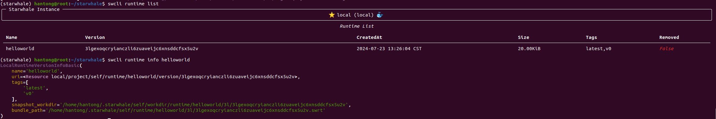
具体步骤
Notes:
下面我将详细介绍如何选择实例类型。在我们进行实例选择时，首要的任务是明确你的目标和需求。你需要清楚地知道你希望通过实例来达成什么样的目标，解决何种问题。这将帮助你更好地确定需要哪种类型的实例。其次，理解你的受众是非常重要的。你要知道你的信息或知识将传递给哪些人，他们对你的主题有多熟悉，他们对此有怎样的需求或期待。这些因素都将影响你选择实例的方式和内容。再者，你需要确保你选择的实例是相关的。这意味着它们必须与你要传达的信息或知识紧密相连，能够帮助你更有效地传达你的信息并达到你的目标。最后，你需要选择那些具有说服力的实例。这不仅仅是因为它们能够直接支持你的观点或理论，更是因为它们能够引起人们的共鸣，让他们更愿意接受你的观点。在选择实例的过程中，以上四个方面都是需要考虑的重要因素。只有当这四个环节都得到了充分的考虑和执行，我们才能选择到最适合我们的实例。

Slide 15
具体步骤
4. 构建模型
swcli -vvv model build example/helloworld --name helloworld -m evaluation --runtime helloworld
成功后可检查 swcli model list/swcli model info helloworld
Notes:
下面我将详细介绍如何选择实例类型。在我们进行实例选择时，首要的任务是明确你的目标和需求。你需要清楚地知道你希望通过实例来达成什么样的目标，解决何种问题。这将帮助你更好地确定需要哪种类型的实例。其次，理解你的受众是非常重要的。你要知道你的信息或知识将传递给哪些人，他们对你的主题有多熟悉，他们对此有怎样的需求或期待。这些因素都将影响你选择实例的方式和内容。再者，你需要确保你选择的实例是相关的。这意味着它们必须与你要传达的信息或知识紧密相连，能够帮助你更有效地传达你的信息并达到你的目标。最后，你需要选择那些具有说服力的实例。这不仅仅是因为它们能够直接支持你的观点或理论，更是因为它们能够引起人们的共鸣，让他们更愿意接受你的观点。在选择实例的过程中，以上四个方面都是需要考虑的重要因素。只有当这四个环节都得到了充分的考虑和执行，我们才能选择到最适合我们的实例。

Slide 16
具体步骤
5. 构建数据集
swcli runtime activate/run helloworld --cwd example/helloworld
python3 dataset.py
deactivate
成功后可检查swcli dataset list/swcli dataset info mnist64/swcli dataset head mnist64
Notes:
下面我将详细介绍如何选择实例类型。在我们进行实例选择时，首要的任务是明确你的目标和需求。你需要清楚地知道你希望通过实例来达成什么样的目标，解决何种问题。这将帮助你更好地确定需要哪种类型的实例。其次，理解你的受众是非常重要的。你要知道你的信息或知识将传递给哪些人，他们对你的主题有多熟悉，他们对此有怎样的需求或期待。这些因素都将影响你选择实例的方式和内容。再者，你需要确保你选择的实例是相关的。这意味着它们必须与你要传达的信息或知识紧密相连，能够帮助你更有效地传达你的信息并达到你的目标。最后，你需要选择那些具有说服力的实例。这不仅仅是因为它们能够直接支持你的观点或理论，更是因为它们能够引起人们的共鸣，让他们更愿意接受你的观点。在选择实例的过程中，以上四个方面都是需要考虑的重要因素。只有当这四个环节都得到了充分的考虑和执行，我们才能选择到最适合我们的实例。

Slide 17
具体步骤
6. 运行评估作业
swcli -vvv model run --uri helloworld --dataset mnist64 --runtime helloworld
成功后可以检查评估结果
swcli job list/swcli job info $(swcli job list | grep mnist | grep success | awk '{print $1}' | head -n 1)
Notes:
下面我将详细介绍如何选择实例类型。在我们进行实例选择时，首要的任务是明确你的目标和需求。你需要清楚地知道你希望通过实例来达成什么样的目标，解决何种问题。这将帮助你更好地确定需要哪种类型的实例。其次，理解你的受众是非常重要的。你要知道你的信息或知识将传递给哪些人，他们对你的主题有多熟悉，他们对此有怎样的需求或期待。这些因素都将影响你选择实例的方式和内容。再者，你需要确保你选择的实例是相关的。这意味着它们必须与你要传达的信息或知识紧密相连，能够帮助你更有效地传达你的信息并达到你的目标。最后，你需要选择那些具有说服力的实例。这不仅仅是因为它们能够直接支持你的观点或理论，更是因为它们能够引起人们的共鸣，让他们更愿意接受你的观点。在选择实例的过程中，以上四个方面都是需要考虑的重要因素。只有当这四个环节都得到了充分的考虑和执行，我们才能选择到最适合我们的实例。

Slide 18
04
Starwhale 本地Server用户指南及入门
Notes:
一级大纲： Starwhale Standalone入门指南。今天，我们将探讨本地文件系统数据库的理解，swcli客户端操作基础，以及Standalone实例设置流程等重要内容。让我们开始深入理解这些关键步骤。

Slide 19
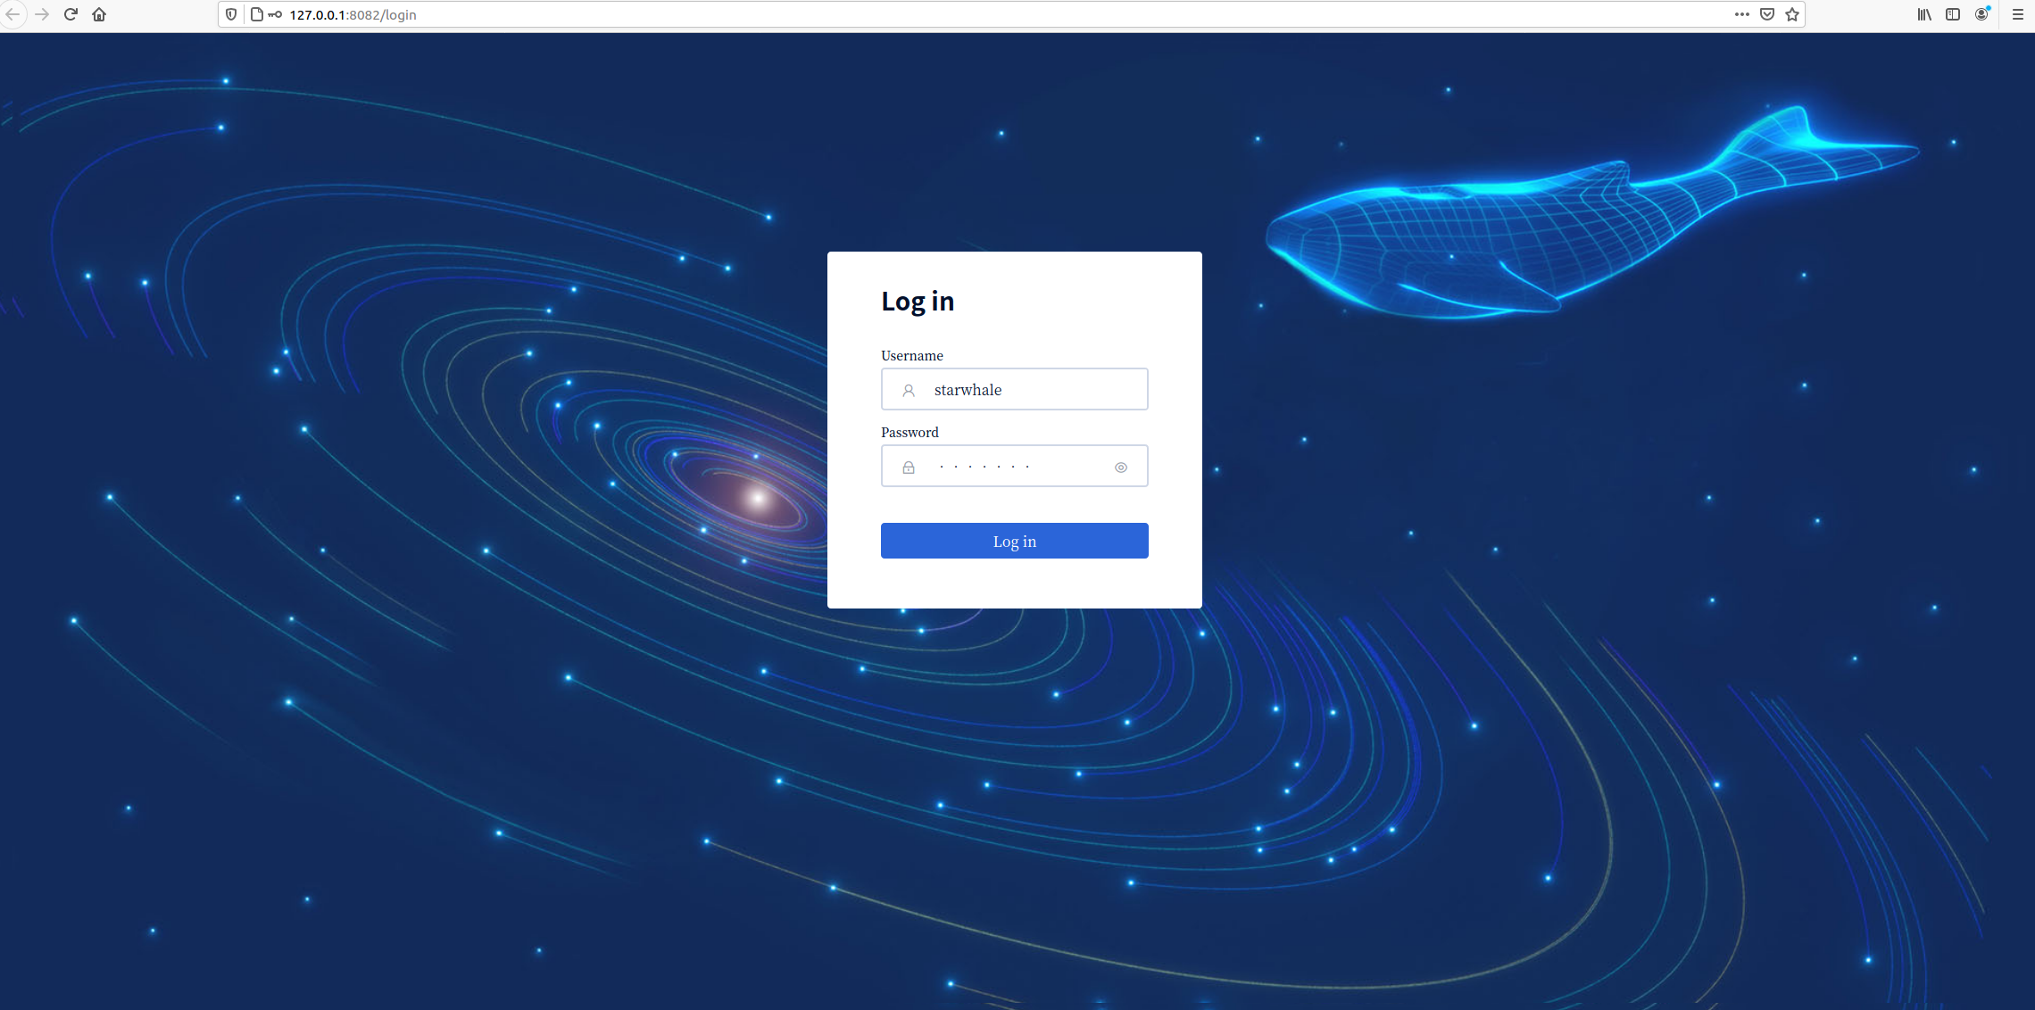
具体步骤
启动Starwhale Server
swcli check查询是否满足先决条件。
满足先决条件的情况下直接swcli server start会找不到镜像，所以使用swcli server start -i ghcr.io/star-whale/server:0.6.15，因为要拉取镜像，仓库在国外，所以会很慢，耐心等待即可
成功后会打开浏览器 http://127.0.0.1:8082 页面，可以使用默认用户名 starwhale 和密码 abcd1234 登录 Starwhale Server
想要关闭可以通过swcli server stop
Notes:
下面我将详细介绍如何选择实例类型。在我们进行实例选择时，首要的任务是明确你的目标和需求。你需要清楚地知道你希望通过实例来达成什么样的目标，解决何种问题。这将帮助你更好地确定需要哪种类型的实例。其次，理解你的受众是非常重要的。你要知道你的信息或知识将传递给哪些人，他们对你的主题有多熟悉，他们对此有怎样的需求或期待。这些因素都将影响你选择实例的方式和内容。再者，你需要确保你选择的实例是相关的。这意味着它们必须与你要传达的信息或知识紧密相连，能够帮助你更有效地传达你的信息并达到你的目标。最后，你需要选择那些具有说服力的实例。这不仅仅是因为它们能够直接支持你的观点或理论，更是因为它们能够引起人们的共鸣，让他们更愿意接受你的观点。在选择实例的过程中，以上四个方面都是需要考虑的重要因素。只有当这四个环节都得到了充分的考虑和执行，我们才能选择到最适合我们的实例。

Slide 20

具体步骤
2. 创建project
登录：
swcli instance login --username starwhale --password abcd1234 --alias server http://127.0.0.1:8082 #swcli instance login --username <your username> --password <your password> --alias server <Your Server URL>
将Standalone里创建的运行时，模型，数据集传到Server里： swcli model copy helloworld server/project/demo swcli dataset copy mnist64 server/project/demo swcli runtime copy helloworld server/project/demo
显示copy done就完成了
3. 在UI界面评估
在evaluation界面create后选择前面copy的runtime，dataset和model后点击submit，starwhale:6.0.15解决了：由于tenacity的问题，我们需要在容器的command 里 手动下载python3.8 –m pip install tenacity==8.3.0, 这样可以解决，之后等待两个step分别finish run，如图所示即为成功
Notes:
下面我将详细介绍如何选择实例类型。在我们进行实例选择时，首要的任务是明确你的目标和需求。你需要清楚地知道你希望通过实例来达成什么样的目标，解决何种问题。这将帮助你更好地确定需要哪种类型的实例。其次，理解你的受众是非常重要的。你要知道你的信息或知识将传递给哪些人，他们对你的主题有多熟悉，他们对此有怎样的需求或期待。这些因素都将影响你选择实例的方式和内容。再者，你需要确保你选择的实例是相关的。这意味着它们必须与你要传达的信息或知识紧密相连，能够帮助你更有效地传达你的信息并达到你的目标。最后，你需要选择那些具有说服力的实例。这不仅仅是因为它们能够直接支持你的观点或理论，更是因为它们能够引起人们的共鸣，让他们更愿意接受你的观点。在选择实例的过程中，以上四个方面都是需要考虑的重要因素。只有当这四个环节都得到了充分的考虑和执行，我们才能选择到最适合我们的实例。

Slide 21
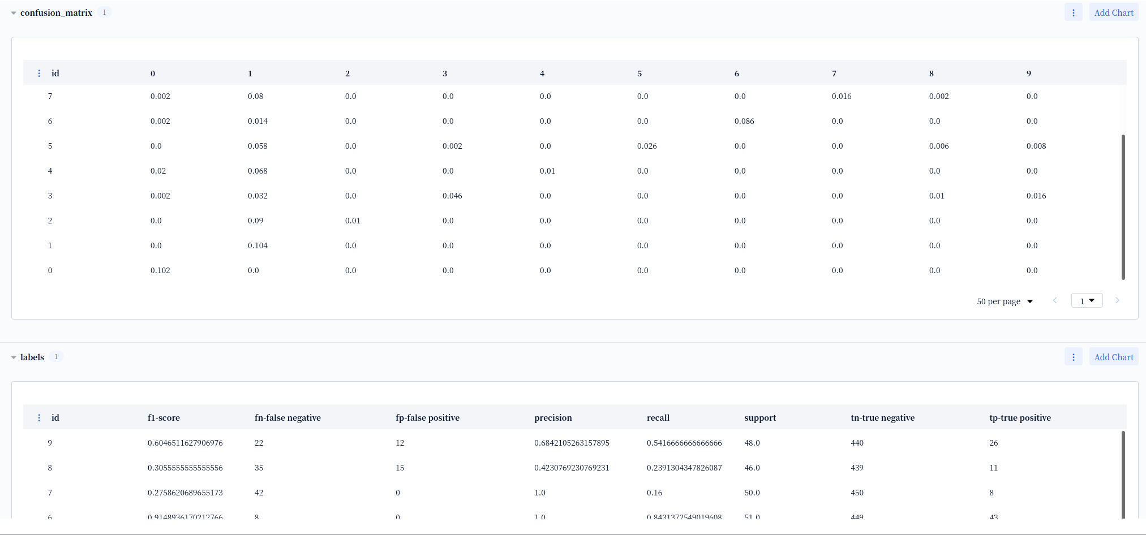
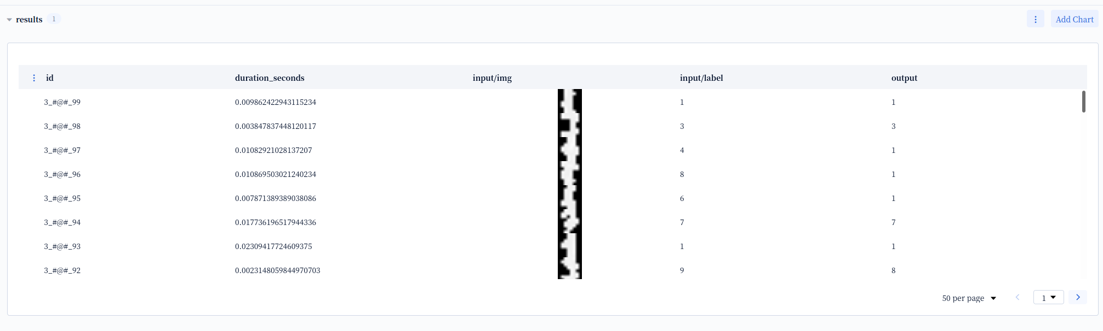
具体步骤
4. 查看过程和结果
Running时，可以在job里通过日志查看详情，任务结束后可以点击任务的view details，在result界面可以查看预测结果和评估结果，例子如下：
评估结果：
预测结果
Notes:
下面我将详细介绍如何选择实例类型。在我们进行实例选择时，首要的任务是明确你的目标和需求。你需要清楚地知道你希望通过实例来达成什么样的目标，解决何种问题。这将帮助你更好地确定需要哪种类型的实例。其次，理解你的受众是非常重要的。你要知道你的信息或知识将传递给哪些人，他们对你的主题有多熟悉，他们对此有怎样的需求或期待。这些因素都将影响你选择实例的方式和内容。再者，你需要确保你选择的实例是相关的。这意味着它们必须与你要传达的信息或知识紧密相连，能够帮助你更有效地传达你的信息并达到你的目标。最后，你需要选择那些具有说服力的实例。这不仅仅是因为它们能够直接支持你的观点或理论，更是因为它们能够引起人们的共鸣，让他们更愿意接受你的观点。在选择实例的过程中，以上四个方面都是需要考虑的重要因素。只有当这四个环节都得到了充分的考虑和执行，我们才能选择到最适合我们的实例。

Slide 22
05
Starwhale Server
Minikube指南
Notes:
一级大纲： Starwhale Standalone入门指南。今天，我们将探讨本地文件系统数据库的理解，swcli客户端操作基础，以及Standalone实例设置流程等重要内容。让我们开始深入理解这些关键步骤。

Slide 23
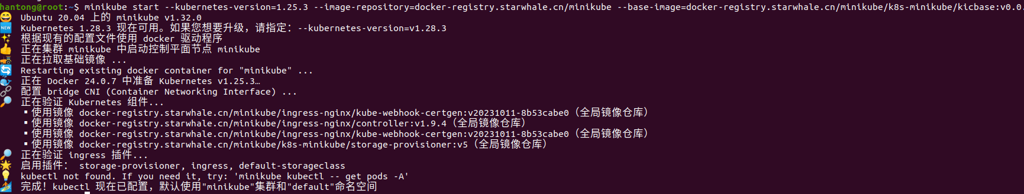
具体步骤
1. 启动Minikube
minikube start --kubernetes-version=1.25.3 --image-repository=docker-registry.starwhale.cn/minikube --base-image=docker-registry.starwhale.cn/minikube/k8s-minikube/kicbase:v0.0.42
第一次需要拉取一些镜像，等待后成功
接着启用 Minikube 的 Ingress 插件，并使用指定版本的镜像来部署 Ingress 控制器和相关组件。
minikube addons enable ingress --images="KubeWebhookCertgenPatch=ingress-nginx/kube-webhook-certgen:v20231011-8b53cabe0,KubeWebhookCertgenCreate=ingress-nginx/kube-webhook-certgen:v20231011-8b53cabe0,IngressController=ingress-nginx/controller:v1.9.4"
Notes:
下面我将详细介绍如何选择实例类型。在我们进行实例选择时，首要的任务是明确你的目标和需求。你需要清楚地知道你希望通过实例来达成什么样的目标，解决何种问题。这将帮助你更好地确定需要哪种类型的实例。其次，理解你的受众是非常重要的。你要知道你的信息或知识将传递给哪些人，他们对你的主题有多熟悉，他们对此有怎样的需求或期待。这些因素都将影响你选择实例的方式和内容。再者，你需要确保你选择的实例是相关的。这意味着它们必须与你要传达的信息或知识紧密相连，能够帮助你更有效地传达你的信息并达到你的目标。最后，你需要选择那些具有说服力的实例。这不仅仅是因为它们能够直接支持你的观点或理论，更是因为它们能够引起人们的共鸣，让他们更愿意接受你的观点。在选择实例的过程中，以上四个方面都是需要考虑的重要因素。只有当这四个环节都得到了充分的考虑和执行，我们才能选择到最适合我们的实例。

Slide 24
具体步骤
2.安装 Starwhale Server准备工作
首先添加一个starwhale的Helm 仓库、更新仓库索引，然后下载特定的 Helm chart，解压到charts文件夹
helm repo add starwhale https://star-whale.github.io/charts helm repo update helm pull starwhale/starwhale --untar --untardir ./charts
之后要安装Server，由于国内镜像库失效，所以又需要到ghcr.io去拉取，会很慢。不过如果之前在本地server拉取过，这里不用重新拉取，直接把本地docker仓库的镜像传送到minikube docker的仓库里就可以了。如使用的swcli版本是0.6.15，只需要
docker save ghcr.io/star-whale/server:0.6.15 | (eval $(minikube -p minikube docker-env) && docker load)。
如果之前没有本地server拉取过，这里需要改一下配置信息，因为配置文件默认是去国内镜像仓库拉取，会找不到，~/charts/starwhale里的values.minikube.cn.yaml的第三行registry字段改成ghcr.io即可，但这里需要等待较长时间。
Notes:
下面我将详细介绍如何选择实例类型。在我们进行实例选择时，首要的任务是明确你的目标和需求。你需要清楚地知道你希望通过实例来达成什么样的目标，解决何种问题。这将帮助你更好地确定需要哪种类型的实例。其次，理解你的受众是非常重要的。你要知道你的信息或知识将传递给哪些人，他们对你的主题有多熟悉，他们对此有怎样的需求或期待。这些因素都将影响你选择实例的方式和内容。再者，你需要确保你选择的实例是相关的。这意味着它们必须与你要传达的信息或知识紧密相连，能够帮助你更有效地传达你的信息并达到你的目标。最后，你需要选择那些具有说服力的实例。这不仅仅是因为它们能够直接支持你的观点或理论，更是因为它们能够引起人们的共鸣，让他们更愿意接受你的观点。在选择实例的过程中，以上四个方面都是需要考虑的重要因素。只有当这四个环节都得到了充分的考虑和执行，我们才能选择到最适合我们的实例。

Slide 25
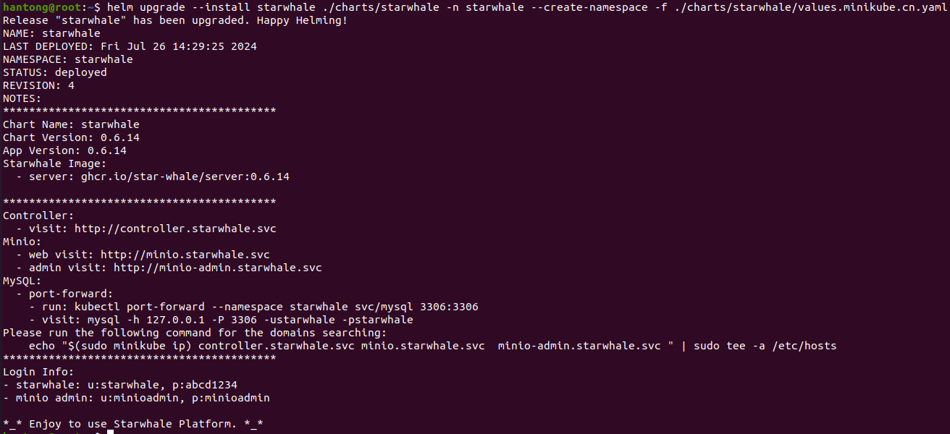

具体步骤
3.安装Starwhale Server
helm upgrade --install starwhale ./charts/starwhale -n starwhale --create-namespace -f ./charts/starwhale/values.minikube.cn.yaml
说明：可以使用minikube kubectl指令，但是也可以通过alias kubectl=“minikube kubectl --”转为kubectl就和k8s指令一样了。
之后通过kubectl get deployments -n starwhale查看：
Notes:
下面我将详细介绍如何选择实例类型。在我们进行实例选择时，首要的任务是明确你的目标和需求。你需要清楚地知道你希望通过实例来达成什么样的目标，解决何种问题。这将帮助你更好地确定需要哪种类型的实例。其次，理解你的受众是非常重要的。你要知道你的信息或知识将传递给哪些人，他们对你的主题有多熟悉，他们对此有怎样的需求或期待。这些因素都将影响你选择实例的方式和内容。再者，你需要确保你选择的实例是相关的。这意味着它们必须与你要传达的信息或知识紧密相连，能够帮助你更有效地传达你的信息并达到你的目标。最后，你需要选择那些具有说服力的实例。这不仅仅是因为它们能够直接支持你的观点或理论，更是因为它们能够引起人们的共鸣，让他们更愿意接受你的观点。在选择实例的过程中，以上四个方面都是需要考虑的重要因素。只有当这四个环节都得到了充分的考虑和执行，我们才能选择到最适合我们的实例。

Slide 26
具体步骤
4.配置网络信息
echo "$(sudo minikube ip) controller.starwhale.svc minio.starwhale.svc minio-admin.starwhale.svc " | sudo tee -a /etc/hosts
此时打开浏览器访问http://controller.starwhale.svc，之后就可以像第四步那样使用Server上传runtime，dataset，model并进行评测了。
5.内网其他机器访问
1）首先在Server机器上使用socat转发端口
sudo socat TCP4-LISTEN:80,fork,reuseaddr,bind=0.0.0.0 TCP4:`minikube ip`:80 &
之后ps aux | grep socat查看，查看到有父进程和子进程即为成功。
2）其他机器修改/etc/hosts文件
echo ${your_machine_ip} controller.starwhale.svc minio.starwhale.svc minio-admin.starwhale.svc “ | sudo tee -a /etc/hosts ip通过ip addr得到
之后其他机器打开浏览器访问http://controller.starwhale.svc，即可。
如此就可以在内网实现一个都可以访问的小型的Mlops平台。
Notes:
下面我将详细介绍如何选择实例类型。在我们进行实例选择时，首要的任务是明确你的目标和需求。你需要清楚地知道你希望通过实例来达成什么样的目标，解决何种问题。这将帮助你更好地确定需要哪种类型的实例。其次，理解你的受众是非常重要的。你要知道你的信息或知识将传递给哪些人，他们对你的主题有多熟悉，他们对此有怎样的需求或期待。这些因素都将影响你选择实例的方式和内容。再者，你需要确保你选择的实例是相关的。这意味着它们必须与你要传达的信息或知识紧密相连，能够帮助你更有效地传达你的信息并达到你的目标。最后，你需要选择那些具有说服力的实例。这不仅仅是因为它们能够直接支持你的观点或理论，更是因为它们能够引起人们的共鸣，让他们更愿意接受你的观点。在选择实例的过程中，以上四个方面都是需要考虑的重要因素。只有当这四个环节都得到了充分的考虑和执行，我们才能选择到最适合我们的实例。

Slide 27

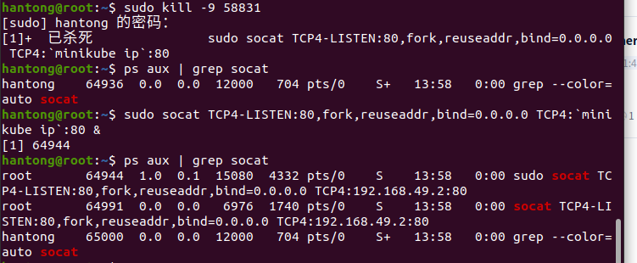
具体步骤
6. 注意事项
因为minikube的原因，每次重启虚拟机都需要重新启动minikube：
minikube start --kubernetes-version=1.25.3 --image-repository=docker-registry.starwhale.cn/minikube --base-image=docker-registry.starwhale.cn/minikube/k8s-minikube/kicbase:v0.0.42
kubectl get deployments -n starwhale查看，和前面一样
因为前面socat服务是在后台运行的，重启后直接使用socat指令会有问题，查看socat端口信息后发现父进程消失了：
所以应该杀死这个子进程重新启动socat转发：sudo kill -9 [端口号]，后再接socat指令：
Notes:
下面我将详细介绍如何选择实例类型。在我们进行实例选择时，首要的任务是明确你的目标和需求。你需要清楚地知道你希望通过实例来达成什么样的目标，解决何种问题。这将帮助你更好地确定需要哪种类型的实例。其次，理解你的受众是非常重要的。你要知道你的信息或知识将传递给哪些人，他们对你的主题有多熟悉，他们对此有怎样的需求或期待。这些因素都将影响你选择实例的方式和内容。再者，你需要确保你选择的实例是相关的。这意味着它们必须与你要传达的信息或知识紧密相连，能够帮助你更有效地传达你的信息并达到你的目标。最后，你需要选择那些具有说服力的实例。这不仅仅是因为它们能够直接支持你的观点或理论，更是因为它们能够引起人们的共鸣，让他们更愿意接受你的观点。在选择实例的过程中，以上四个方面都是需要考虑的重要因素。只有当这四个环节都得到了充分的考虑和执行，我们才能选择到最适合我们的实例。

Slide 28
06
Kubetnetes集群配置
Notes:
一级大纲： Starwhale Standalone入门指南。今天，我们将探讨本地文件系统数据库的理解，swcli客户端操作基础，以及Standalone实例设置流程等重要内容。让我们开始深入理解这些关键步骤。

Slide 29
具体步骤
1. 关闭firewalld服务
systemctl stop firewalld
systemctl disable firewalld
2. 禁用selinux
编辑 /etc/selinux/config 文件，修改SELINUX的值为disable
sed –I ‘s/enforcing/disabled/’ /etc/selinux/config
3. 禁用swap分区
编辑分区配置文件/etc/fstab，注释掉swap分区一行
vim /etc/fstab
注释掉 /dev/mapper/centos-swap swap
4. 主机名称解析
根据每个机器的实际ip地址来配置
我实验用的集群为1台master主机和2台node主机，所以编辑主机的/etc/hosts文件
192.168.201.136 k8s-master
192.168.201.138 k8s-node1
192.168.201.140 k8s-node2
Notes:
下面我将详细介绍如何选择实例类型。在我们进行实例选择时，首要的任务是明确你的目标和需求。你需要清楚地知道你希望通过实例来达成什么样的目标，解决何种问题。这将帮助你更好地确定需要哪种类型的实例。其次，理解你的受众是非常重要的。你要知道你的信息或知识将传递给哪些人，他们对你的主题有多熟悉，他们对此有怎样的需求或期待。这些因素都将影响你选择实例的方式和内容。再者，你需要确保你选择的实例是相关的。这意味着它们必须与你要传达的信息或知识紧密相连，能够帮助你更有效地传达你的信息并达到你的目标。最后，你需要选择那些具有说服力的实例。这不仅仅是因为它们能够直接支持你的观点或理论，更是因为它们能够引起人们的共鸣，让他们更愿意接受你的观点。在选择实例的过程中，以上四个方面都是需要考虑的重要因素。只有当这四个环节都得到了充分的考虑和执行，我们才能选择到最适合我们的实例。

Slide 30
具体步骤
5. 修改linux内核采纳数，添加网桥过滤和地址转发功能
编辑/etc/sysctl.d/kubernetes.conf文件，添加如下配置：
net.bridge.bridge-nf-call-ip6tables = 1
net.bridge.bridge-nf-call-iptables = 1
net.ipv4.ip_forward = 1
sysctl –system重新加载配置
6. 同步时间
yum install ntpdate –y
ntpdate time.windows.com
7. 安装Docker
这里要加一个配置：/etc/docker/daemon.json
{
"exec-opts": ["native.cgroupdriver=systemd"],
}
Notes:
下面我将详细介绍如何选择实例类型。在我们进行实例选择时，首要的任务是明确你的目标和需求。你需要清楚地知道你希望通过实例来达成什么样的目标，解决何种问题。这将帮助你更好地确定需要哪种类型的实例。其次，理解你的受众是非常重要的。你要知道你的信息或知识将传递给哪些人，他们对你的主题有多熟悉，他们对此有怎样的需求或期待。这些因素都将影响你选择实例的方式和内容。再者，你需要确保你选择的实例是相关的。这意味着它们必须与你要传达的信息或知识紧密相连，能够帮助你更有效地传达你的信息并达到你的目标。最后，你需要选择那些具有说服力的实例。这不仅仅是因为它们能够直接支持你的观点或理论，更是因为它们能够引起人们的共鸣，让他们更愿意接受你的观点。在选择实例的过程中，以上四个方面都是需要考虑的重要因素。只有当这四个环节都得到了充分的考虑和执行，我们才能选择到最适合我们的实例。

Slide 31
具体步骤
8. 安装Kubernetes组件
由于kubernetes的镜像在国外，速度比较慢，这里切换成国内的镜像源
编辑/etc/yum.repos.d/kubernetes.repo,添加下面的配置
[kubernetes]
name=Kubernetes
baseurl=http://mirrors.aliyun.com/kubernetes/yum/repos/kubernetes-el7-x86_64
enabled=1
gpgchech=0
repo_gpgcheck=0
gpgkey=http://mirrors.aliyun.com/kubernetes/yum/doc/yum-key.gpg
http://mirrors.aliyun.com/kubernetes/yum/doc/rpm-package-key.gpg
9. 安装kubeadm、kubelet和kubectl
yum install –y kubeadm-1.23.6 kubelet-1.23.6 kubectl-1.23.6
设置kubelet开机自启
systemctl enable kubelet
Notes:
下面我将详细介绍如何选择实例类型。在我们进行实例选择时，首要的任务是明确你的目标和需求。你需要清楚地知道你希望通过实例来达成什么样的目标，解决何种问题。这将帮助你更好地确定需要哪种类型的实例。其次，理解你的受众是非常重要的。你要知道你的信息或知识将传递给哪些人，他们对你的主题有多熟悉，他们对此有怎样的需求或期待。这些因素都将影响你选择实例的方式和内容。再者，你需要确保你选择的实例是相关的。这意味着它们必须与你要传达的信息或知识紧密相连，能够帮助你更有效地传达你的信息并达到你的目标。最后，你需要选择那些具有说服力的实例。这不仅仅是因为它们能够直接支持你的观点或理论，更是因为它们能够引起人们的共鸣，让他们更愿意接受你的观点。在选择实例的过程中，以上四个方面都是需要考虑的重要因素。只有当这四个环节都得到了充分的考虑和执行，我们才能选择到最适合我们的实例。

Slide 32
具体步骤
10. 集群初始化（只需要在master节点操作）
kubeadm init \
--apiserver-advertise-address=192.168.201.136 \
--image-repository registry.aliyuncs.com/google_containers \
--kubernetes-version=v1.23.6 \
--service-cidr=10.96.0.0/12 \
--pod-network-cidr=10.244.0.0/16
创建必要文件
mkdir -p $HOME/.kube
sudo cp -i /etc/kubernetes/admin.conf $HOME/.kube/config
sudo chown $(id -u):$(id -g) $HOME/.kube/config
11. 节点加入（需要在每一个node节点操作）
kubeadm join 192.168.201.136:6443 –token () \
--discovery-token-ca-cert-hash sha256: ()
token在第十步的输出结果里会有，如不小心清屏，可以通过kubeadm token create/kubeadm token list获取
Hash可以用openssl x509 –pubkey –in /etc/Kubernetes/pki/ca.crt | openssl rsa –pubin –outform der 2 >/dev/null | \ openssl dgst –sha256 –hex | sed ‘s/^.* //’
Notes:
下面我将详细介绍如何选择实例类型。在我们进行实例选择时，首要的任务是明确你的目标和需求。你需要清楚地知道你希望通过实例来达成什么样的目标，解决何种问题。这将帮助你更好地确定需要哪种类型的实例。其次，理解你的受众是非常重要的。你要知道你的信息或知识将传递给哪些人，他们对你的主题有多熟悉，他们对此有怎样的需求或期待。这些因素都将影响你选择实例的方式和内容。再者，你需要确保你选择的实例是相关的。这意味着它们必须与你要传达的信息或知识紧密相连，能够帮助你更有效地传达你的信息并达到你的目标。最后，你需要选择那些具有说服力的实例。这不仅仅是因为它们能够直接支持你的观点或理论，更是因为它们能够引起人们的共鸣，让他们更愿意接受你的观点。在选择实例的过程中，以上四个方面都是需要考虑的重要因素。只有当这四个环节都得到了充分的考虑和执行，我们才能选择到最适合我们的实例。

Slide 33
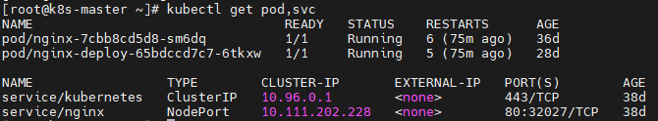
具体步骤
12. 安装k8s集群网络插件（calico）
curl https://docs.projectcalico.org/manifests/calico.yaml -O
将CALICO_IPV4POOL_CIDR.value改成10.244.0.0/16，和初始化时一致
将CALICO_IPV4POOL_IPIP.value改成Never
删除镜像的docker.io前缀，避免下载速度太慢：sed –I ‘s#docker.io/##g’calico.yaml
记得换docker的镜像源
13. 测试集群是否成功
kubectl create deployment nginx --image=nginx:latest
Kubectl expose deploy nginx --port=80 --targer-port=80 –type=NodePort
Kubectl get pod,
另外可以在每一个节点ping其他节点的IP地址，如果都能通，就说明网络配置好了
Notes:
下面我将详细介绍如何选择实例类型。在我们进行实例选择时，首要的任务是明确你的目标和需求。你需要清楚地知道你希望通过实例来达成什么样的目标，解决何种问题。这将帮助你更好地确定需要哪种类型的实例。其次，理解你的受众是非常重要的。你要知道你的信息或知识将传递给哪些人，他们对你的主题有多熟悉，他们对此有怎样的需求或期待。这些因素都将影响你选择实例的方式和内容。再者，你需要确保你选择的实例是相关的。这意味着它们必须与你要传达的信息或知识紧密相连，能够帮助你更有效地传达你的信息并达到你的目标。最后，你需要选择那些具有说服力的实例。这不仅仅是因为它们能够直接支持你的观点或理论，更是因为它们能够引起人们的共鸣，让他们更愿意接受你的观点。在选择实例的过程中，以上四个方面都是需要考虑的重要因素。只有当这四个环节都得到了充分的考虑和执行，我们才能选择到最适合我们的实例。

Slide 34
具体步骤
14. 注意kubectl只能在master节点用，要想在node节点也用：
将master节点中/etc/kubernetes/admin.conf文件拷贝到node节点里，然后配置环境变量
scp /etc/kubernetes/admin.conf root@192.168.201.138:/etc/kubernetes
echo “export KUBECONFIG=/etc/kubernetes/admin.conf”>> ~/.bash.profile
Source ~/.bash.profile(每次重启都要运行这一条）
之后就可以在node节点也使用kubectl了
Notes:
下面我将详细介绍如何选择实例类型。在我们进行实例选择时，首要的任务是明确你的目标和需求。你需要清楚地知道你希望通过实例来达成什么样的目标，解决何种问题。这将帮助你更好地确定需要哪种类型的实例。其次，理解你的受众是非常重要的。你要知道你的信息或知识将传递给哪些人，他们对你的主题有多熟悉，他们对此有怎样的需求或期待。这些因素都将影响你选择实例的方式和内容。再者，你需要确保你选择的实例是相关的。这意味着它们必须与你要传达的信息或知识紧密相连，能够帮助你更有效地传达你的信息并达到你的目标。最后，你需要选择那些具有说服力的实例。这不仅仅是因为它们能够直接支持你的观点或理论，更是因为它们能够引起人们的共鸣，让他们更愿意接受你的观点。在选择实例的过程中，以上四个方面都是需要考虑的重要因素。只有当这四个环节都得到了充分的考虑和执行，我们才能选择到最适合我们的实例。

Slide 35
07
Minio和Mysql
Notes:
一级大纲： Starwhale Standalone入门指南。今天，我们将探讨本地文件系统数据库的理解，swcli客户端操作基础，以及Standalone实例设置流程等重要内容。让我们开始深入理解这些关键步骤。

Slide 36
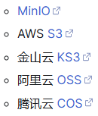
Mysql的作用：用于存储元数据。
MinIO（兼容S3接口的对象存储）的作用，用于保存数据集、模型等。当前经过测试的对象存储服务列表：
Notes:
下面我将详细介绍如何选择实例类型。在我们进行实例选择时，首要的任务是明确你的目标和需求。你需要清楚地知道你希望通过实例来达成什么样的目标，解决何种问题。这将帮助你更好地确定需要哪种类型的实例。其次，理解你的受众是非常重要的。你要知道你的信息或知识将传递给哪些人，他们对你的主题有多熟悉，他们对此有怎样的需求或期待。这些因素都将影响你选择实例的方式和内容。再者，你需要确保你选择的实例是相关的。这意味着它们必须与你要传达的信息或知识紧密相连，能够帮助你更有效地传达你的信息并达到你的目标。最后，你需要选择那些具有说服力的实例。这不仅仅是因为它们能够直接支持你的观点或理论，更是因为它们能够引起人们的共鸣，让他们更愿意接受你的观点。在选择实例的过程中，以上四个方面都是需要考虑的重要因素。只有当这四个环节都得到了充分的考虑和执行，我们才能选择到最适合我们的实例。

Slide 37
08
集群配置Ingress
Notes:
一级大纲： Starwhale Standalone入门指南。今天，我们将探讨本地文件系统数据库的理解，swcli客户端操作基础，以及Standalone实例设置流程等重要内容。让我们开始深入理解这些关键步骤。

Slide 38
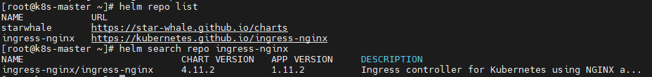
具体步骤
1. 添加helm仓库
helm repo add ingress-nginx https://kubernetes.github.io/ingress-nginx
helm repo list
Helm search repo ingress-nginx
2. 下载包
helm pull ingress-nginx/ingress-nginx
tar –xf ingress-nginx-4.4.2.tgz
3. 配置参数
cd ingress-nginx
修改其中的values.yaml文件
镜像地址registry: registry.cn-hangzhou.aliyuncs.com
image: google-containers/nginx-ingress-controller
kube-webhook: registry: registry.cn-hangzhou.aliyuncs.com
image: google.contrainer/kube-webhook-certgen
digest注释掉
Notes:
下面我将详细介绍如何选择实例类型。在我们进行实例选择时，首要的任务是明确你的目标和需求。你需要清楚地知道你希望通过实例来达成什么样的目标，解决何种问题。这将帮助你更好地确定需要哪种类型的实例。其次，理解你的受众是非常重要的。你要知道你的信息或知识将传递给哪些人，他们对你的主题有多熟悉，他们对此有怎样的需求或期待。这些因素都将影响你选择实例的方式和内容。再者，你需要确保你选择的实例是相关的。这意味着它们必须与你要传达的信息或知识紧密相连，能够帮助你更有效地传达你的信息并达到你的目标。最后，你需要选择那些具有说服力的实例。这不仅仅是因为它们能够直接支持你的观点或理论，更是因为它们能够引起人们的共鸣，让他们更愿意接受你的观点。在选择实例的过程中，以上四个方面都是需要考虑的重要因素。只有当这四个环节都得到了充分的考虑和执行，我们才能选择到最适合我们的实例。

Slide 39
具体步骤
hostNetwork: true
dnsPolicy: ClusterFirstWithHostNet
kind: DaemonSet(原为Deployment）
nodeSelector下加ingress: “true”
service.type改为ClusterIP(原为LoadBalancer)
admissionWebhooks.enabled改为false
extraArgs.update-status: “false”
enableMimalloc: “true”
4. 创建命名空间
kubectl create ns ingress-nginx
5. 安装ingress
kubectl label node () ingress =true
helm install ingress-nginx -n ingress-nginx
kubectl get po –n ingress-nginx查看
Notes:
下面我将详细介绍如何选择实例类型。在我们进行实例选择时，首要的任务是明确你的目标和需求。你需要清楚地知道你希望通过实例来达成什么样的目标，解决何种问题。这将帮助你更好地确定需要哪种类型的实例。其次，理解你的受众是非常重要的。你要知道你的信息或知识将传递给哪些人，他们对你的主题有多熟悉，他们对此有怎样的需求或期待。这些因素都将影响你选择实例的方式和内容。再者，你需要确保你选择的实例是相关的。这意味着它们必须与你要传达的信息或知识紧密相连，能够帮助你更有效地传达你的信息并达到你的目标。最后，你需要选择那些具有说服力的实例。这不仅仅是因为它们能够直接支持你的观点或理论，更是因为它们能够引起人们的共鸣，让他们更愿意接受你的观点。在选择实例的过程中，以上四个方面都是需要考虑的重要因素。只有当这四个环节都得到了充分的考虑和执行，我们才能选择到最适合我们的实例。

Slide 40
具体步骤
6. 创建ingress
使用yaml文件 kubectl create –f starwhale.yaml
apiVersion: networking.k8s.io/v1
kind: Ingress
metadata:
name: starwhale-ingress
namespace: starwhale
annotations:
kubernetes.io/ingress.class: "nginx"
spec:
rules:
- host: starwhale.wolfcode.cn
http:
paths:
- path: /
pathType: Prefix # 路径类型，Prefix 表示前缀匹配, ImplementationSpecific需要指定IngressClass，具体匹配规则以IngressClass中的规则为准，ExactL表示精确匹配，URL需要与path完全匹配上，且区分大小写
backend:
service:
name: controller
port:
number: 80
Notes:
下面我将详细介绍如何选择实例类型。在我们进行实例选择时，首要的任务是明确你的目标和需求。你需要清楚地知道你希望通过实例来达成什么样的目标，解决何种问题。这将帮助你更好地确定需要哪种类型的实例。其次，理解你的受众是非常重要的。你要知道你的信息或知识将传递给哪些人，他们对你的主题有多熟悉，他们对此有怎样的需求或期待。这些因素都将影响你选择实例的方式和内容。再者，你需要确保你选择的实例是相关的。这意味着它们必须与你要传达的信息或知识紧密相连，能够帮助你更有效地传达你的信息并达到你的目标。最后，你需要选择那些具有说服力的实例。这不仅仅是因为它们能够直接支持你的观点或理论，更是因为它们能够引起人们的共鸣，让他们更愿意接受你的观点。在选择实例的过程中，以上四个方面都是需要考虑的重要因素。只有当这四个环节都得到了充分的考虑和执行，我们才能选择到最适合我们的实例。

Slide 41

具体步骤
kubectl get ingress –n starwhale
同时记得在宿主机的hosts中加一条 192.168.201.138 starwhale.wolfcode.cn
这样即可
Notes:
下面我将详细介绍如何选择实例类型。在我们进行实例选择时，首要的任务是明确你的目标和需求。你需要清楚地知道你希望通过实例来达成什么样的目标，解决何种问题。这将帮助你更好地确定需要哪种类型的实例。其次，理解你的受众是非常重要的。你要知道你的信息或知识将传递给哪些人，他们对你的主题有多熟悉，他们对此有怎样的需求或期待。这些因素都将影响你选择实例的方式和内容。再者，你需要确保你选择的实例是相关的。这意味着它们必须与你要传达的信息或知识紧密相连，能够帮助你更有效地传达你的信息并达到你的目标。最后，你需要选择那些具有说服力的实例。这不仅仅是因为它们能够直接支持你的观点或理论，更是因为它们能够引起人们的共鸣，让他们更愿意接受你的观点。在选择实例的过程中，以上四个方面都是需要考虑的重要因素。只有当这四个环节都得到了充分的考虑和执行，我们才能选择到最适合我们的实例。

Slide 42
09
Kubernetes搭建Starwhale Client
Notes:
一级大纲： Starwhale Standalone入门指南。今天，我们将探讨本地文件系统数据库的理解，swcli客户端操作基础，以及Standalone实例设置流程等重要内容。让我们开始深入理解这些关键步骤。

Slide 43
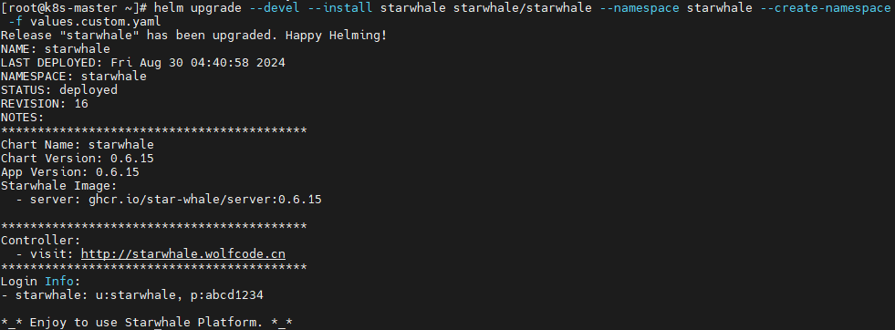
具体步骤
添加starwhale的charts库
helm repo add starwhale https://star-whale.github.io/charts
helm repo update
2. 编写values.yaml文件
详情见values.custom.yaml
3. 部署
helm upgrade --devel --install starwhale starwhale/starwhale --namespace starwhale --create-namespace -f values.custom.yaml
Notes:
下面我将详细介绍如何选择实例类型。在我们进行实例选择时，首要的任务是明确你的目标和需求。你需要清楚地知道你希望通过实例来达成什么样的目标，解决何种问题。这将帮助你更好地确定需要哪种类型的实例。其次，理解你的受众是非常重要的。你要知道你的信息或知识将传递给哪些人，他们对你的主题有多熟悉，他们对此有怎样的需求或期待。这些因素都将影响你选择实例的方式和内容。再者，你需要确保你选择的实例是相关的。这意味着它们必须与你要传达的信息或知识紧密相连，能够帮助你更有效地传达你的信息并达到你的目标。最后，你需要选择那些具有说服力的实例。这不仅仅是因为它们能够直接支持你的观点或理论，更是因为它们能够引起人们的共鸣，让他们更愿意接受你的观点。在选择实例的过程中，以上四个方面都是需要考虑的重要因素。只有当这四个环节都得到了充分的考虑和执行，我们才能选择到最适合我们的实例。

Slide 44
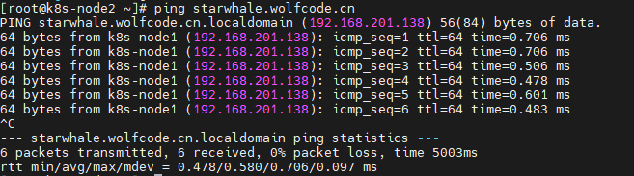
具体步骤
4. 查看是否成功
kubectl get pods –n starwhale
5. 浏览器访问http://starwhale.wolfcode.cn即可 如此便和之前minikube的方式一样了，这里不需要socat转发服务了，因为k8s集群里的每个节点都可以访问这个ingress代理的网址
Notes:
下面我将详细介绍如何选择实例类型。在我们进行实例选择时，首要的任务是明确你的目标和需求。你需要清楚地知道你希望通过实例来达成什么样的目标，解决何种问题。这将帮助你更好地确定需要哪种类型的实例。其次，理解你的受众是非常重要的。你要知道你的信息或知识将传递给哪些人，他们对你的主题有多熟悉，他们对此有怎样的需求或期待。这些因素都将影响你选择实例的方式和内容。再者，你需要确保你选择的实例是相关的。这意味着它们必须与你要传达的信息或知识紧密相连，能够帮助你更有效地传达你的信息并达到你的目标。最后，你需要选择那些具有说服力的实例。这不仅仅是因为它们能够直接支持你的观点或理论，更是因为它们能够引起人们的共鸣，让他们更愿意接受你的观点。在选择实例的过程中，以上四个方面都是需要考虑的重要因素。只有当这四个环节都得到了充分的考虑和执行，我们才能选择到最适合我们的实例。

Slide 45
10
Kubernetes调动gpu资源
Notes:
一级大纲： Starwhale Standalone入门指南。今天，我们将探讨本地文件系统数据库的理解，swcli客户端操作基础，以及Standalone实例设置流程等重要内容。让我们开始深入理解这些关键步骤。

Slide 46
说明
配置kubernetes的nvidia-device-plugin即可。
由于vmware workstation虚拟机没法共享宿主机的gpu，故无法进行。
Notes:
下面我将详细介绍如何选择实例类型。在我们进行实例选择时，首要的任务是明确你的目标和需求。你需要清楚地知道你希望通过实例来达成什么样的目标，解决何种问题。这将帮助你更好地确定需要哪种类型的实例。其次，理解你的受众是非常重要的。你要知道你的信息或知识将传递给哪些人，他们对你的主题有多熟悉，他们对此有怎样的需求或期待。这些因素都将影响你选择实例的方式和内容。再者，你需要确保你选择的实例是相关的。这意味着它们必须与你要传达的信息或知识紧密相连，能够帮助你更有效地传达你的信息并达到你的目标。最后，你需要选择那些具有说服力的实例。这不仅仅是因为它们能够直接支持你的观点或理论，更是因为它们能够引起人们的共鸣，让他们更愿意接受你的观点。在选择实例的过程中，以上四个方面都是需要考虑的重要因素。只有当这四个环节都得到了充分的考虑和执行，我们才能选择到最适合我们的实例。

